Slide 1
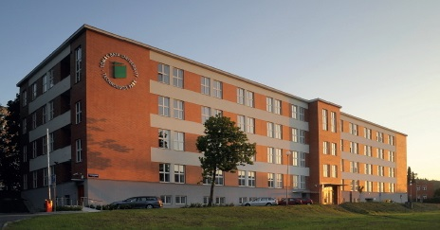
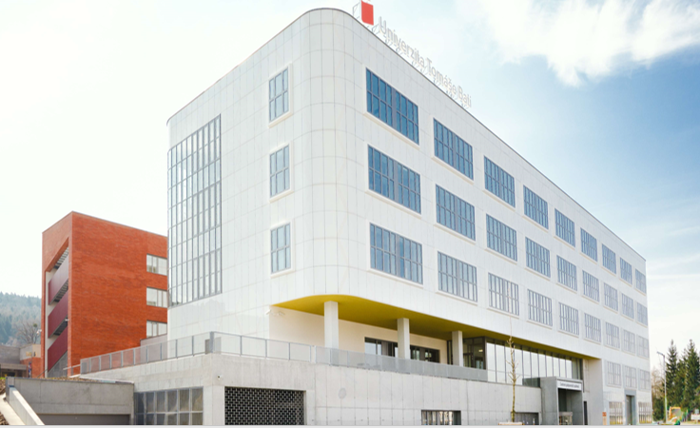
prof. Michal Sedlačík Ph.D.
Koncepce rozvoje
výzkumného vysokoškolského ústavu ve střednědobém horizontu

Slide 2
Střednědobá vize
Vysokoškolský ústav UTB ve Zlíně zaměřený na tvůrčí a s ní související činnosti, který má:
stabilní a vyváženou strukturu,
transparentní vedení,
efektivní hospodaření,
mezinárodní rozsah,
všestrannou komunikaci.
Koncepce orientovaná na:
restrukturalizaci vysokoškolského ústavu,
kvalifikované týmové vedení,
rozšiřování finančních zdrojů a efektivní nakládání s těmito,
aktivní mezinárodní spolupráce,
vnitřní a vnější komunikace a třetí role.

Slide 3
Stávající stav vysokoškolského ústavu
– nejasná hierarchie vedení
– komplikované střety zájmů
– nerovnoměrné rozdělení lidských zdrojů
– nejasná příslušnost organizačních jednotek k UNI

Slide 4
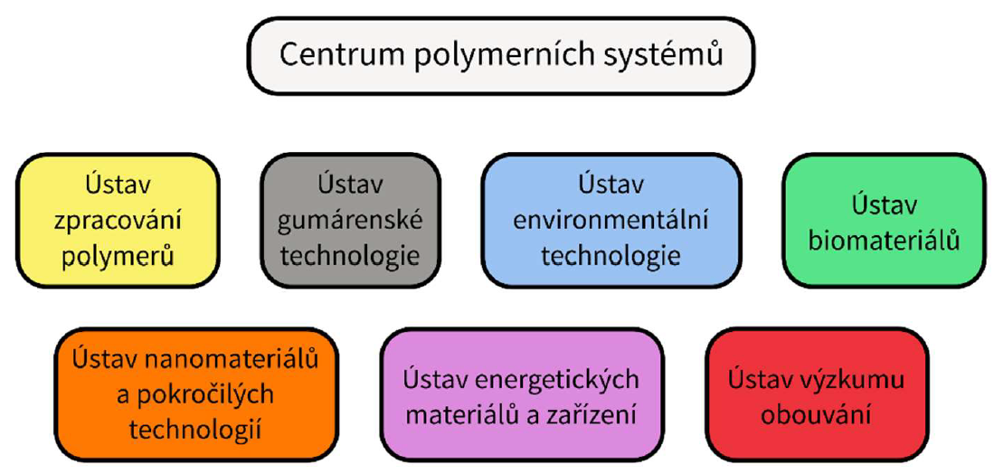
Navrhované změny ve struktuře
+ rovnoměrné personální rozložení
+ efektivnější financování
Změna ve společné součinnosti vedení UTB a AS UTB
Diskuze nad názvy organizačních jednotek (ústav/oddělení/výzkumný institut)

Slide 5
Struktura vedení
Řídící struktura
Ředitel CPS,
Ekonom CPS,
Zástupce ředitele pro tvůrčí činnosti,
Zástupce ředitele pro internacionalizaci,
Zástupce ředitele pro komunikaci a třetí roli.
Poradní orgány
Kolegium CPS,
Vědecká rada,
Průmyslová rada.

Slide 6
Závěrem
Věřím, že naprostá korektnost, otevřenost a individuální přístup ke každému zaměstnanci povede ke spokojenosti nejen zaměstnanců CPS ale i ostatních osob, jimž záleží na budoucnosti UTB ve Zlíně.
prof. Ing. Michal Sedlačík, Ph.D.

